Slide 1

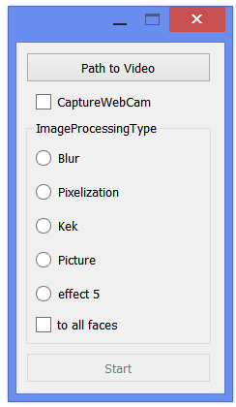
GUI
Qt — кроссплатформенный фреймворк для разработки программного обеспечения на языке программирования C++.
Поддерживаемые платформы:Linux/Unix,Android,Windows,macOS,iOS..
1.Выбираем путь к видеофайлу или захватываем видео с вебкамеры
2.Выбираем тип обработки изображения
3.
При желании обрабатывать все лица на видео,ставим галочку в соответствующем поле
4.Запускаем приложение
<номер>
Notes:
<номер>

